Slide 1
02 주차 과제

Slide 2
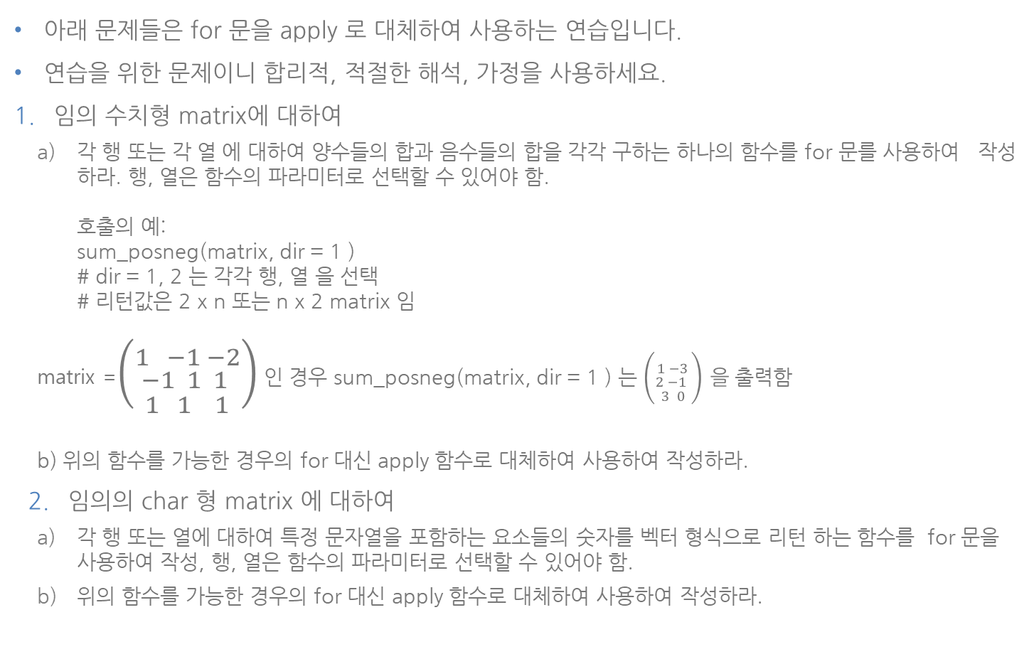
apply 함수의 이용
아래 문제들은 for 문을 apply 로 대체하여 사용하는 연습입니다.
연습을 위한 문제이니 합리적, 적절한 해석, 가정을 사용하세요.
임의 수치형 matrix에 대하여
각 행 또는 각 열 에 대하여 양수들의 합과 음수들의 합을 각각 구하는 하나의 함수를 for 문를 사용하여 작성하라. 행, 열은 함수의 파라미터로 선택할 수 있어야 함. 호출의 예: sum_posneg(matrix, dir = 1 ) # dir = 1, 2 는 각각 행, 열 을 선택 # 리턴값은 2 x n 또는 n x 2 matrix 임
matrix =$\left({1 −1 −2 \atop \begin{aligned}−1 1 1 \\ 1 1 1\end{aligned}}\right)$ 인 경우 sum_posneg(matrix, dir = 1 ) 는 $\left({1 −3 \atop \begin{aligned}2 −1 \\ 3 0\end{aligned}}\right) 을$ 출력함
b) 위의 함수를 가능한 경우의 for 대신 apply 함수로 대체하여 사용하여 작성하라.
임의의 char 형 matrix 에 대하여
각 행 또는 열에 대하여 특정 문자열을 포함하는 요소들의 숫자를 벡터 형식으로 리턴 하는 함수를 for 문을 사용하여 작성, 행, 열은 함수의 파라미터로 선택할 수 있어야 함.
위의 함수를 가능한 경우의 for 대신 apply 함수로 대체하여 사용하여 작성하라.

